Slide 1
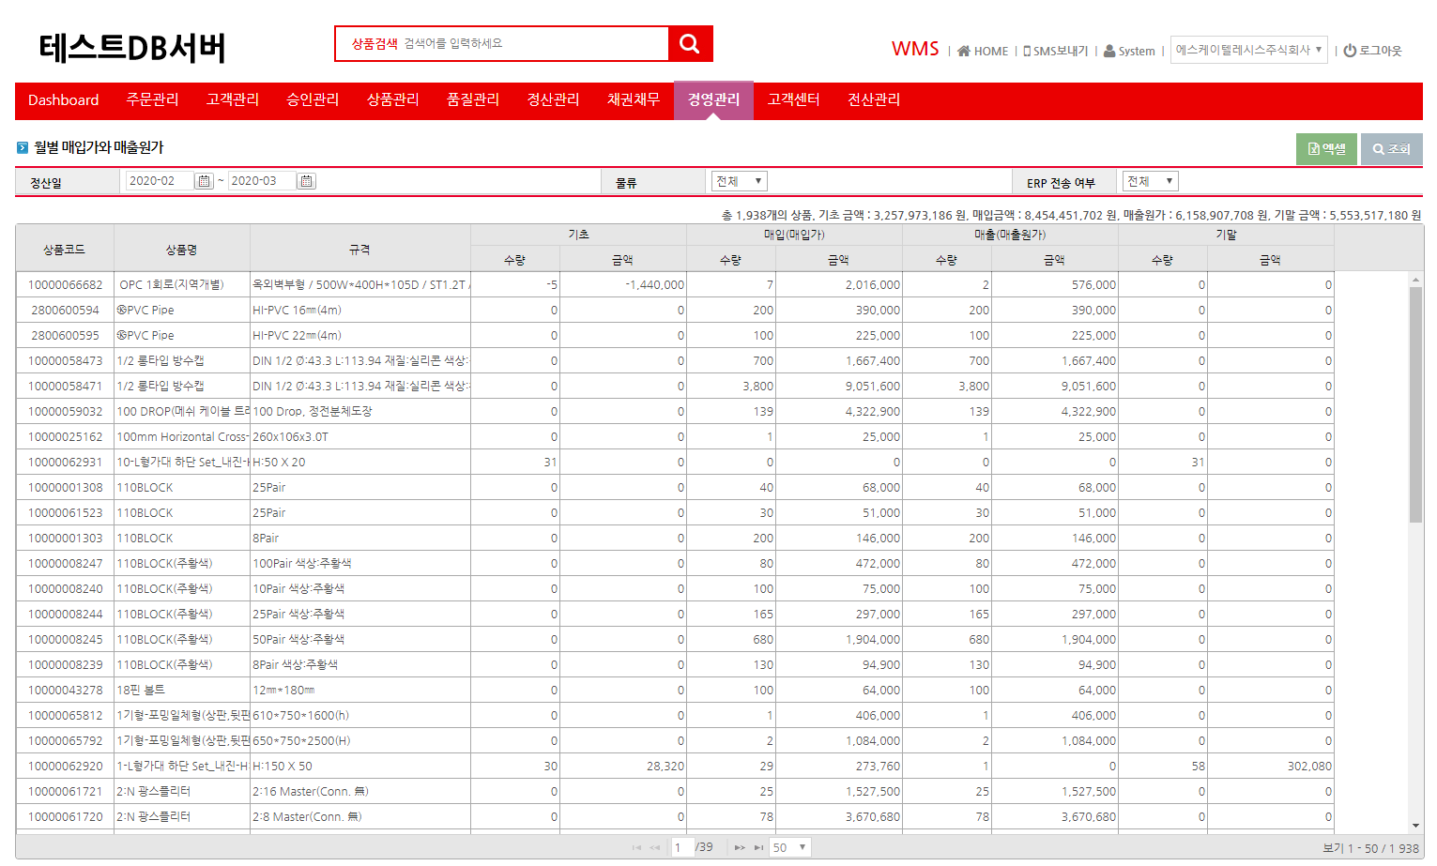
월별 매입가와 매출원가
정아름
센터별 엑셀다운
그리드 타이틀 또는 첫번째 로우에 수량, 금액 합계 표현
조회조건에 상품코드, 상품명, 규격, 카테고리(소)
물류센터 컬럼을 추가하여 물류센터 별 상품 조회

Slide 2
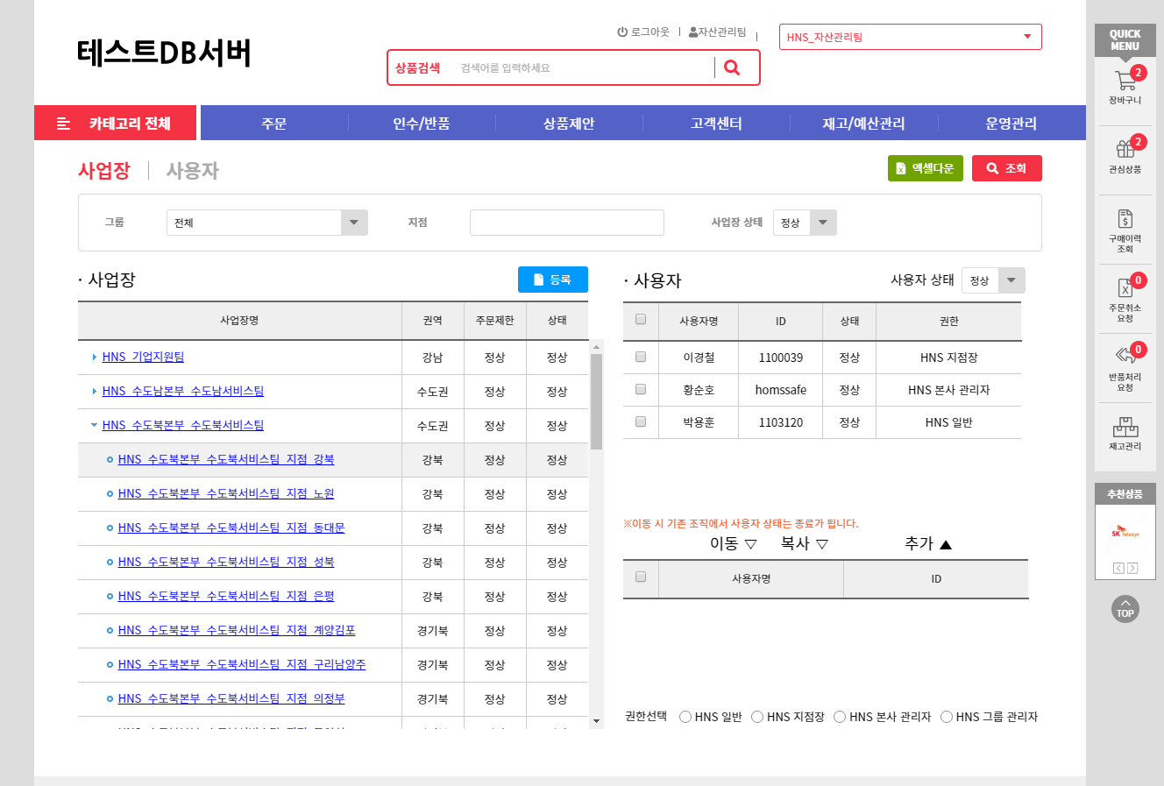
조직관리_사업장
공통, 정아름, 송주은
(공통) 지점 컬럼 값 길이가 길기 때문에 Input box 길이를 길게
사용자 상세 링크

Slide 3
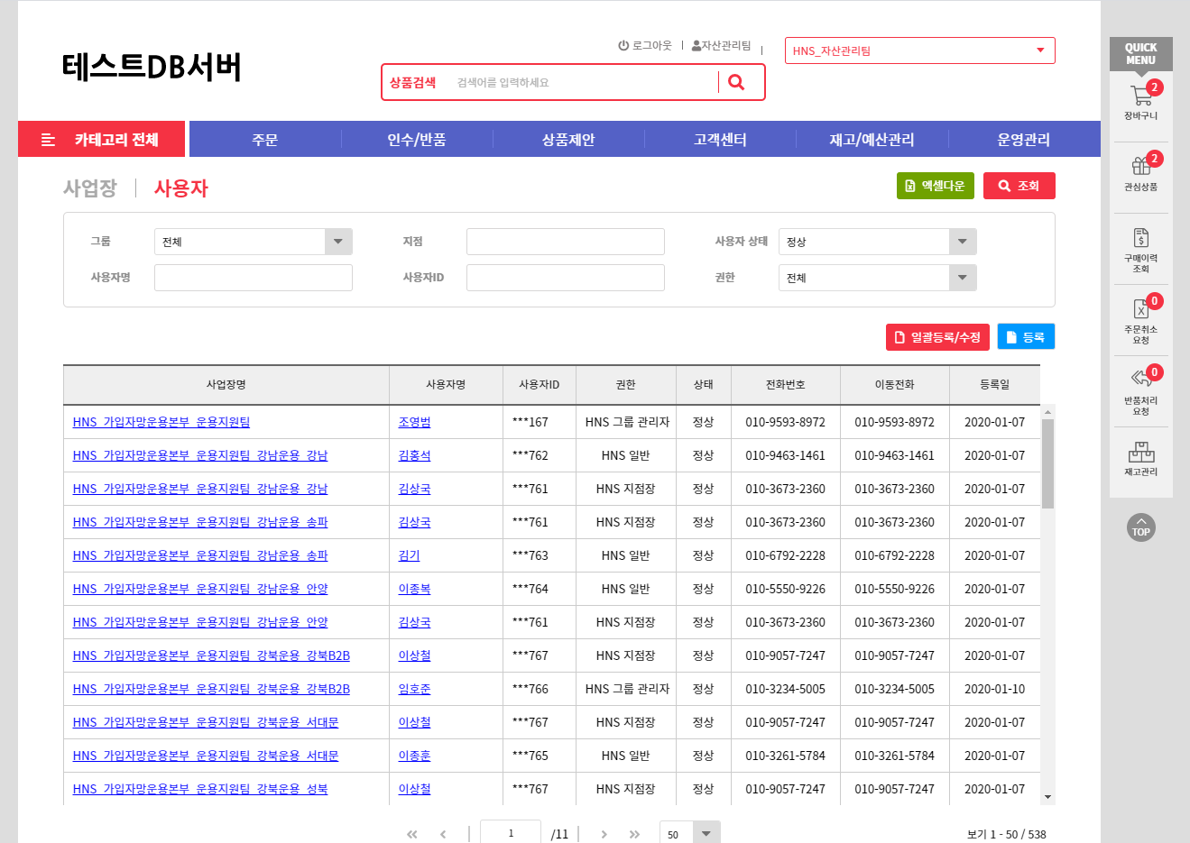
조직관리_사용자
송주은
(공통) 지점 컬럼 값 길이가 길기 때문에 Input box 길이를 길게
리스트에서는 전화번호 * 로 표기

Slide 4
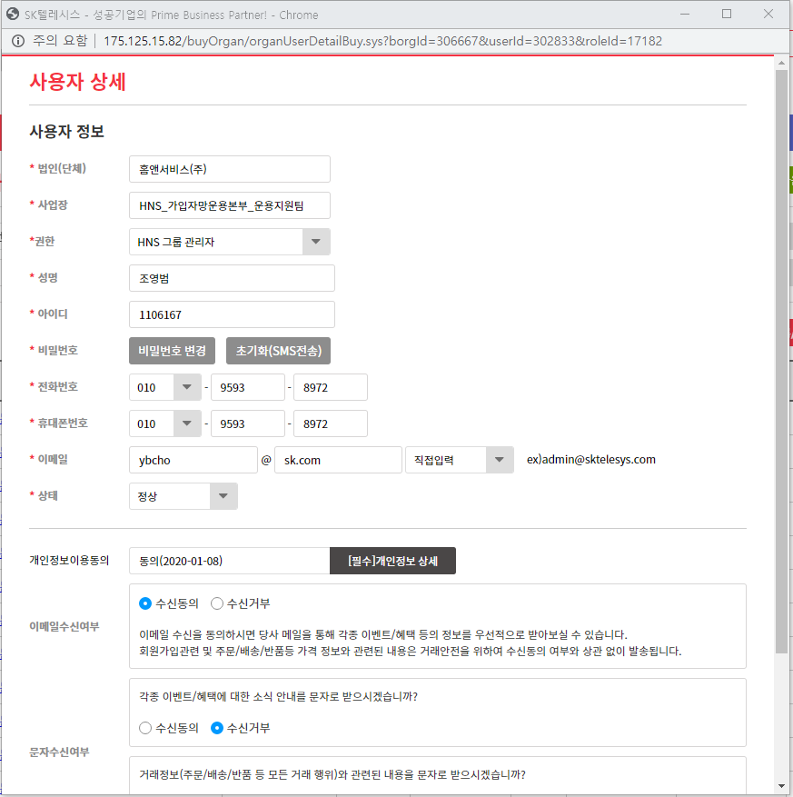
조직관리_사용자상세
공통, 송주은
(공통) 사업장 Input Box 길이는 모두 보일 수 있을 정도로 충분히 길게

Slide 5
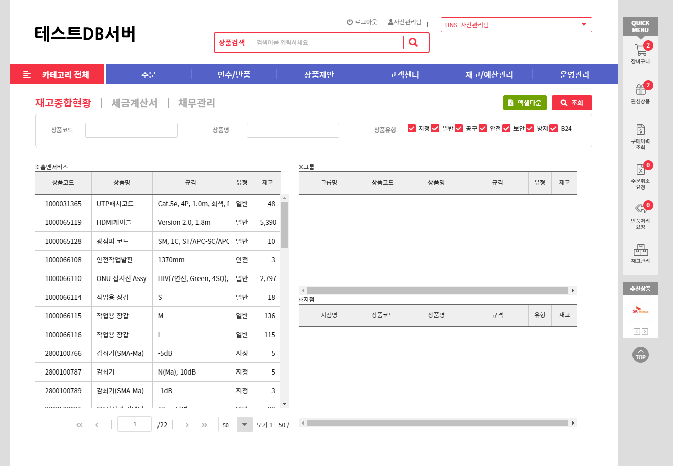
실적관리_재고종합현황
서동욱
옵션상품코드도 조회 되게
1. 모든 그리드에 금액 컬럼 추가
2. 모든 그리드 상단에 재고수량과 금액의 합계 Display
우측 그리드에 상품정보 컬럼들이 빠지기 때문에 그만큼 좌측 그리드길이를 길게
좌측에 선택한 상품이 우측에 나오기 때문에 상품코드, 상품명, 규격, 유형 Hidden

Slide 6
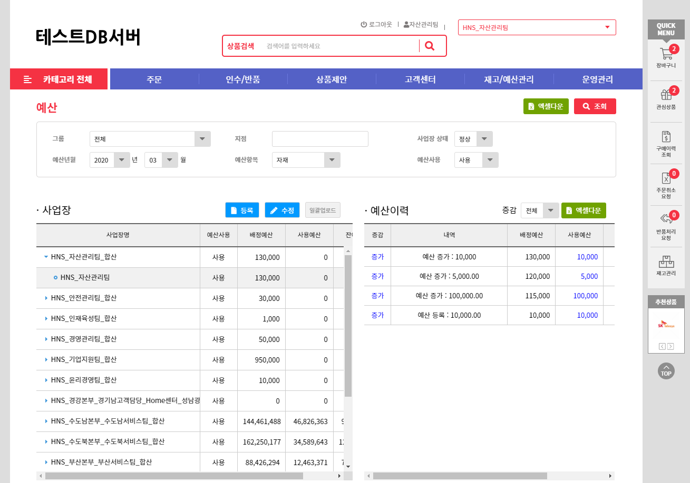
예산
서동욱
사업장 예산합산 글씨체를 굵게
예산이력 아직 초기화 안되고 있음

Slide 7
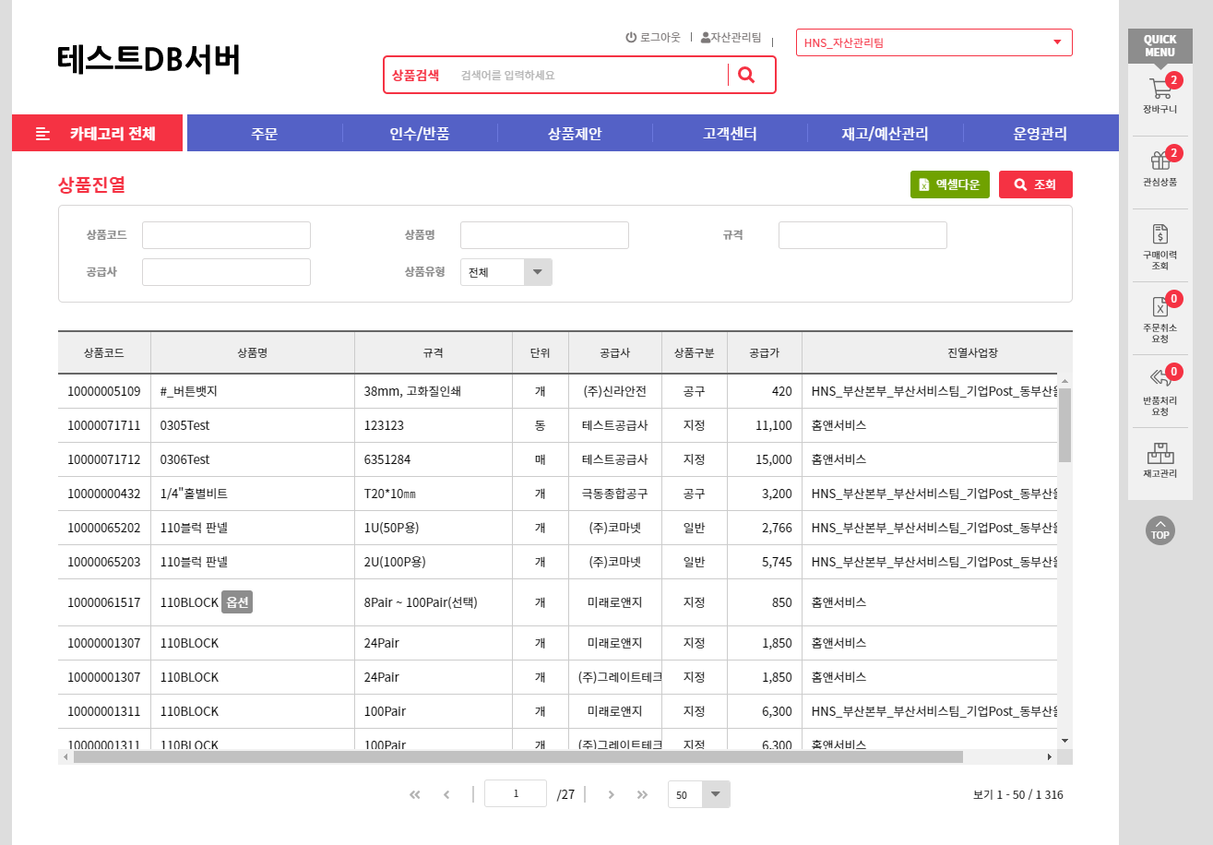
상품진열
오지훈
화면 로드 시 조회하지 않고 조회 버튼 클릭 시 조회
진열사업장 값 표현은 홈앤서비스 -> 전체, 여러 사업장 -> [사업장확인] 버튼 클릭 시 레어어 팝업으로 사업장들 보이게 함

